Slide 1
Винниченко Володимир Кирилович
Роботу виконали Слободяник Єлизавета та Бугайова Вероніка

Slide 2
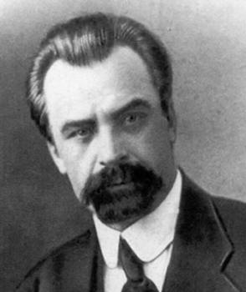
Винниченко Володимир Кирилович (1880-1951)
Український прозаїк,драматург,художник, а також політичний і державний діяч.
Голова Директорії (1918-1919) Народився 1880 року в селі Веселий Кут Єлисаветградського повіту на Херсонщині (тепер Григор’ївка Кіровоградської області). Навчався у сільській народній школі, згодом у Єлисаветградській гімназії, на юридичному факультеті Київського університету. Брав участь у діяльності Революційної української партії, потім УСДРП.

Slide 3
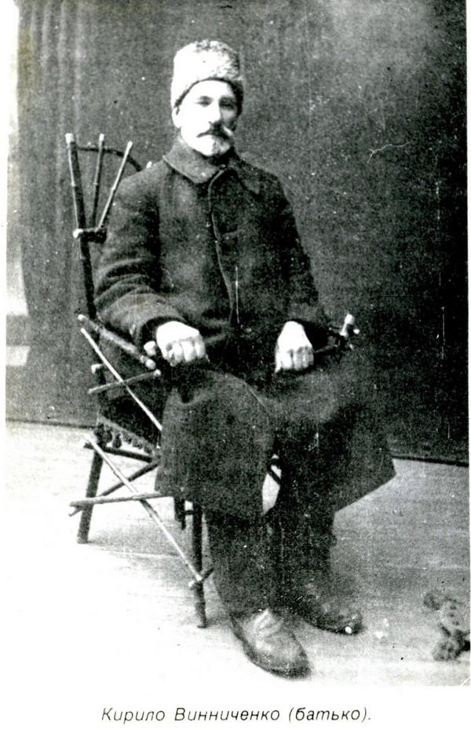
Батько, Кирило Васильович, безземельний селянин, був наймитом при економії поміщика Бодіско.
Мати, Докія Павленко, від першого шлюбу вже мала трьох дітей - Андрія, Василя, Марію.

Slide 4
○ Хлопця оточував строкатий світ, і враження дитинства були настільки сильними, що пізніше він так напише: "Ви уявіть собі: я родився в степах. Ви розумієте, добре розумієте, що то значить "в степах?" Там, перш усього, немає хапливості. Там люди, наприклад, їздять волами. Запряжуть у великий, поважний віз пару волів, покладуть надію на Бога і їдуть. Воли собі ступають, земля ходить круг сонця, планети творять свою путь, а чоловік лежить на возі і їде. Трохи засне, трохи підкусить, пройдеться з батіжком наперед, підожде волів, крикне задумливо "гей!" і знов собі поважно піде уперед...
○А навкруги теплий степ та могили, усе степ та могили. А над могилами вгорі кругами плавають шуліки; часами, як по дроту, в ярок спуститься чорногуз, м'яко, поважно, не хапаючись. Там нема хапливості. Там кожний знає, що скільки не хапайся буде небо, та степ, та могили. І тому чоловік собі йде, не псуючи крові хапливістю, і нарешті приїжджає туди, куди йому треба. Отже, я виріс у тих степах, з тими волами, шуліками, задуманими могилами. Вечорами я слухав, як співали журавлі біля криниць у ярах, а удень ширина степів навівала сум безкрайності. В тих теплих степах виробилась кров моя і душа моя."

Slide 5
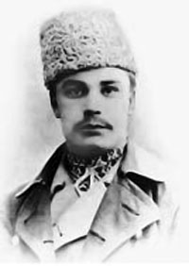
Дитинство Володимира Винниченка частково можна відтворити з розповідей матері письменника.
Йдеться в них про найбільш ранню пору в житті Винниченка - його перші нахили, пригоди, ігри, оточення. Ось, скажімо, опис родинного "гнізда" Винниченків: "Маленька хата, власна, в якій жила родина, на нижній вулиці, у Єлисаветграді, й де народився Володимир, мала двір і садок. У дворі були будівлі, маленький павільйон, в якому жили дві єврейські родини з дітьми, і стояв амбар, де зсипався хліб та тримався коник Мальчик. Були дві собаки: Жулька і Кадон".
Неподалік від батьківського будинку - річка Інгул, вали старої фортеці, великий міський сад. Улюблені місця дитячих розваг та ігор. "Грали в ґудзики, цурки, запускали голубів, купалися в Інгулі, шукали пташині гнізда й скарби, каталися на ковзанах. Деякі з тих розваг були досить ризиковані.

Slide 6
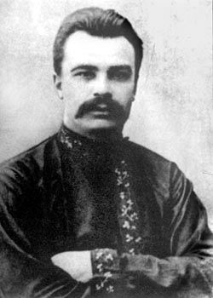
Дещо із скарбниці спогадів пор власне дитинство згодом відіб'ється і на сторінках прозових творів Володимира Винниченка. Оповіді його матері, зафіксовані Розалією Яківною Винниченко, дають підстави припустити, що в пору свого отроцтва Володимир був схожий на ... Федька - халамидника з однойменного оповідання, написаного Винниченком десь у 30-літньому віці. Чимось він виділявся з-посеред своїх ровесників. Мав надзвичайно чітку пам'ять. Рано навчився читати, - сталося це непомітно для його рідних. Можливо, що першим "букварем" для цього були принесені братом Андрієм (робітником друкарні) афіші, з яких він граючись, вирізав літери і клеїв на стінку, питаючись у дорослих, що то за буква.
Перепливаючи якось із дорослими широкий ставок, Володимир ледь не втопився, але був урятований старшими. Іншого разу мчав верхи на коні попереду табуна - кінь злякався чогось, скинув малого вершника. Пощастило: коні, пролітаючи степом, не зачепили хлопчика копитами. Ще якось була подорож на ковзанах по льоду річки аж до Новомиргорода - це кілометрів сорок, не менше."

Slide 7
♦Сусідських дітей "тримав ... трохи в терорі, бо був дуже сильний для свого віку й вольовий, упертий.
♦Курити почав, ще будучи дитиною. Надзвичайно любив волю, повітря, рух. Був гордим, збитошним, незалежним у вчинках і рішеннях, правдолюбцем

Slide 8
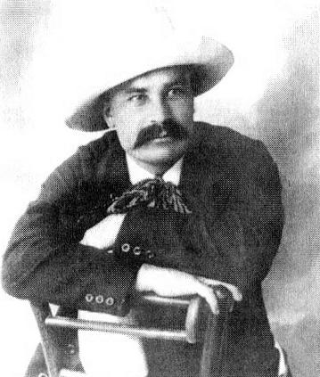
Навчатися Володимира віддали до народної школи. Шкільні премудрості виявилися для нього нескладними.
"Будучи од природи до всього цікавим, а до того ще й талановитим, без особливих труднощів йде він першим учнем протягом всього часу вчення в школі. Се до певної міри рішило його долю й на будуче. На його здібності звернула увагу учителька народної школи і порадила батькам не лишати хлопця без дальшої освіти, а оддати його на науки в якусь середню школу."

Slide 9
♣Так Володимир невдовзі переступив поріг Єлисаветградської чоловічої класичної гімназії.
♣Єлисаветградська чоловіча гімназія була одним з кращих освітніх осередків краю. Разом з іншими учнями Володимир Винниченко вивчав тут закон божий, російську, латинську, грецьку, німецьку та французьку мови, історію, географію, фізику, логіку, космографію, ходив на уроки гімнастики й співів.
♣Серед викладачів, які навчали цих предметів, були талановиті педагоги: математик К. Ю. Кеплеєвич, латиніст П. Д. Дубняков, викладач російської словесності М. П. Крижанівський.
♣Можливо, бігаючи до народної школи, на вулицях біля Інгулу зустрічав малий Володимир тодішніх єлисаветградських українофілів, у діяльності яких виявляла себе народна стихія цього степового краю на півночі Херсонщини.

Slide 10
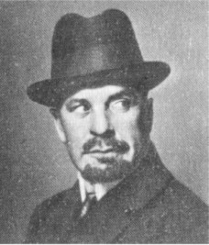
Почалися роки завзятої боротьби за свої права з учительством. Що далі, то боротьба поширюється, і вже в середніх класах гімназії Володимир Винниченко з кращими товаришами по гімназії, що переходять на його бік і під його вплив, закладає гурток, який починає боротьбу за людські права свої, як і того, щоб виступити серед народу і розкрити йому очі на всі кривди, які йому чинять пануючі класи, та повести до боротьби за кращу долю.
Так йшло до кінця сьомого класу. В сей же час назріває у Володимира Винниченка сила непорозумінь із начальством. І після великої суперечки він ставить ультиматум: щоб йому видали свідоцтво, що він скінчив сім класів гімназії, а також, щоб видали документи його без поміток, бо в ті часи начальство, увільняючи учня, робило часто такі помітки на документах, що хлопцеві далі вже не було змоги вчитись. Начальство, бачачи вплив Володимира Винниченка на учнів і щоб позбавитись його, згодилось на таку умову.

Slide 11
Але потрібно було подовжувати навчання. За документом про освіту Володимир Винниченко подався в містечко Златопіль, розташоване не межі Київської і Херсонської губерній.
Володимир складає екстерном іспити у Златопільській гімназії, - затяжний гімназійний сюжет прийшов, таким чином, до благополучного завершення.
За свідченням Ю. Тищенка, літо цього року Винниченко провів у мандрах. Вже тоді пробуджувався його потяг до літературної творчості, який потребував життєвих вражень і знань. Стати на кілька місяців пілігримом Володимир вирішив, напевне, за прикладом Максима Горького: по його "ходіння по Русі" відомо тоді було багатьом, а після виходу в світ "Очерков и рассказов" (1898р) слава їх автора стрімко зростала. Твори популярного російського письменника, поза всяким сумнівом, входили до лектури молодого Володимира - пор це можна судити з його ранніх новел, на яких явно позначився горьківський вплив.

